Slide 1


国防科学技术大学
基于地理信息的泛在搜索理论和技术
景 宁
2014年9月 北京

Slide 2
内 容
研究背景
研究现状
面临的挑战
科学问题与关键技术
Notes:
2

Slide 3
一、研究背景
应用想定
9月27-28日 长沙到北京旅游计划
搜索
泛在网络数据
搜索
结果
地图
交通
景点
酒店
餐馆
航班机票
铁路车票
酒店房间
天气情况
景点热度
大众点评
实时事件
语义分析
个性化分析
时空查询
关联查询
评价排序
旅游路线
交通预定
餐饮预定
穿衣提示
安全提示
人机交互
结果展示
静态
动态
搜索计算
现有的地理信息相关搜索不能满足需求！
Notes:
这些数据都是当前网络上存在的、与地理空间位置相关的数据，这种搜索涉及到泛在地理信息的获取、融合、分类、组织、关联，以及复杂的搜索计算，这都给地理信息搜索带来了巨大的挑战。

Slide 4
一、研究背景
泛在地理信息
数据
搜索
应用
信息特征
泛在网
传感器数据
文本
Web页面
图片
音频
视频
社交网络数据
地图
….
具有时空特征的信息
物联网
人
社会
70%的信息都与空间位置有关
传感器网
基于地理信息的泛在搜索是信息搜索的重要组成

Slide 5
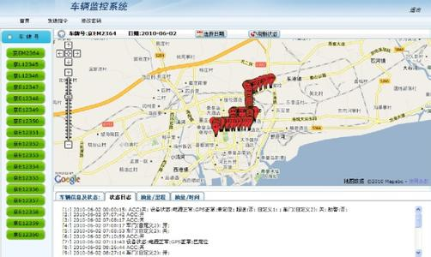
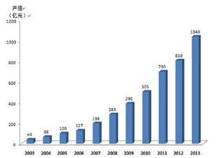
一、研究背景
位置服务（LBS）
定位
导航
查询
识别
事件检查
2012年LBS用户达到5.26亿
2013年我国LBS产值超1040亿元
LBS拓展了地理信息搜索的应用
Notes:
LBS是与用户空间位置相关的地理信息搜索新型服务业务。

Slide 6
一、研究背景
泛在地理信息本质特征
时态特征：
时间点、时间序列、时间区间
同时、前、后、交叠
空间特征：
空间位置、空间范围
空间关系 （距离、方向、拓扑）
时空关联：
时间关联、空间关联
语义关联（实体、事件）

Slide 7
一、研究背景
传感器数据
Web数据
文本
图片
音频
视频
社交网络数据
地图
…
关联
信息
空间
时间
泛在地理信息搜索
Notes:
泛在地理信息搜索不同于传统的信息搜索，它是基于时空特征以及信息之间的关联为用户提供信息服务。

Slide 8
一、研究背景
地理信息搜索演变
传统搜索方式
类型 | 输入 | 输出 | 实现技术 | 数据 | 典型实例
互联网搜索 | 地名 关键词 | 网页 数据集 | 文本搜索引擎 | 互联网Web数据 | 百度 google
地理信息 查询 | 地点 范围 关系 | 位置 地图 | GIS WebGIS | 矢量 栅格 | ArcGIS 百度地图google地图
位置服务 | 位置 空间搜索条件 | 位置 对象 地图 | GIS | GPS数据 矢量 栅格 | 导航软件 百度地图google地图 打车软件

Slide 9
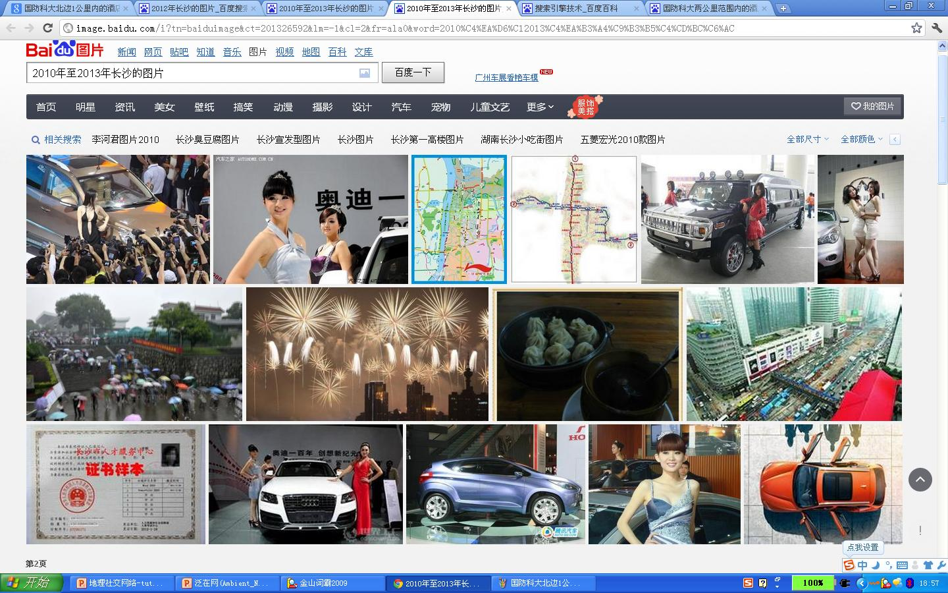
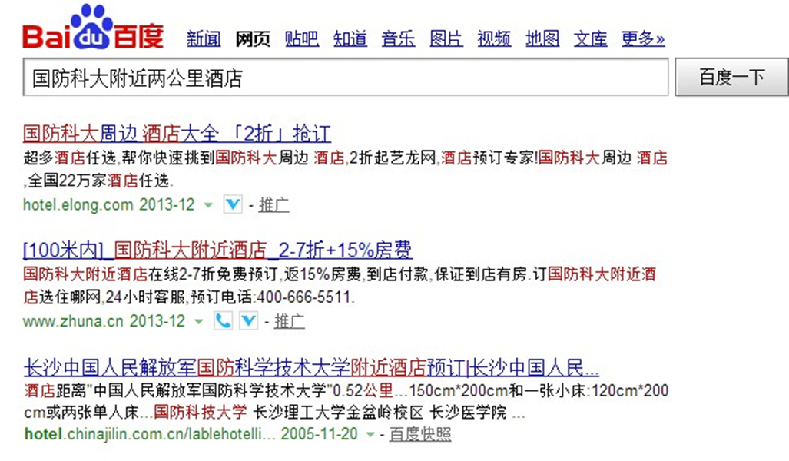
一、研究背景
传统地理信息搜索技术的不足
互联网搜索：
单纯的关键字检索，造成信息迷雾
缺乏对时空特征、时空语义的支持
缺乏对用户个性化支持
智能化、知识化程度低

Slide 10
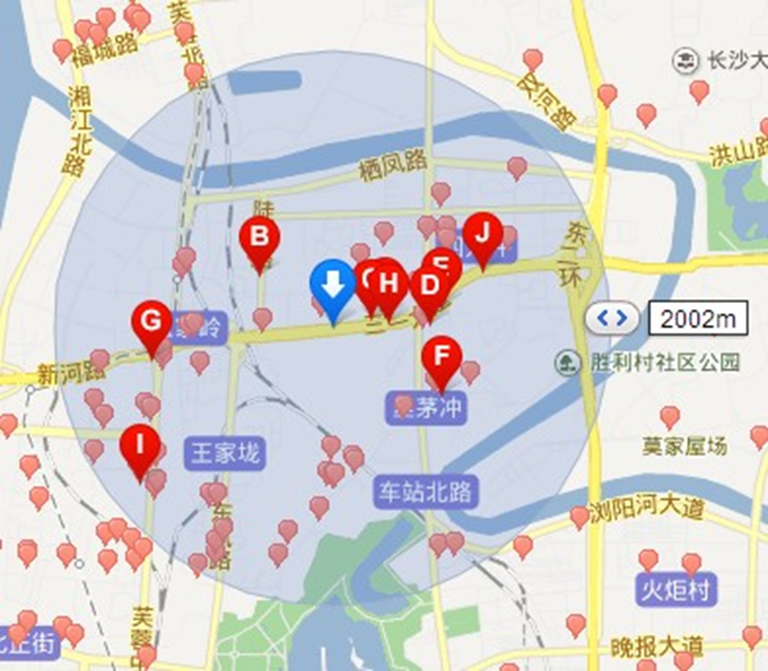
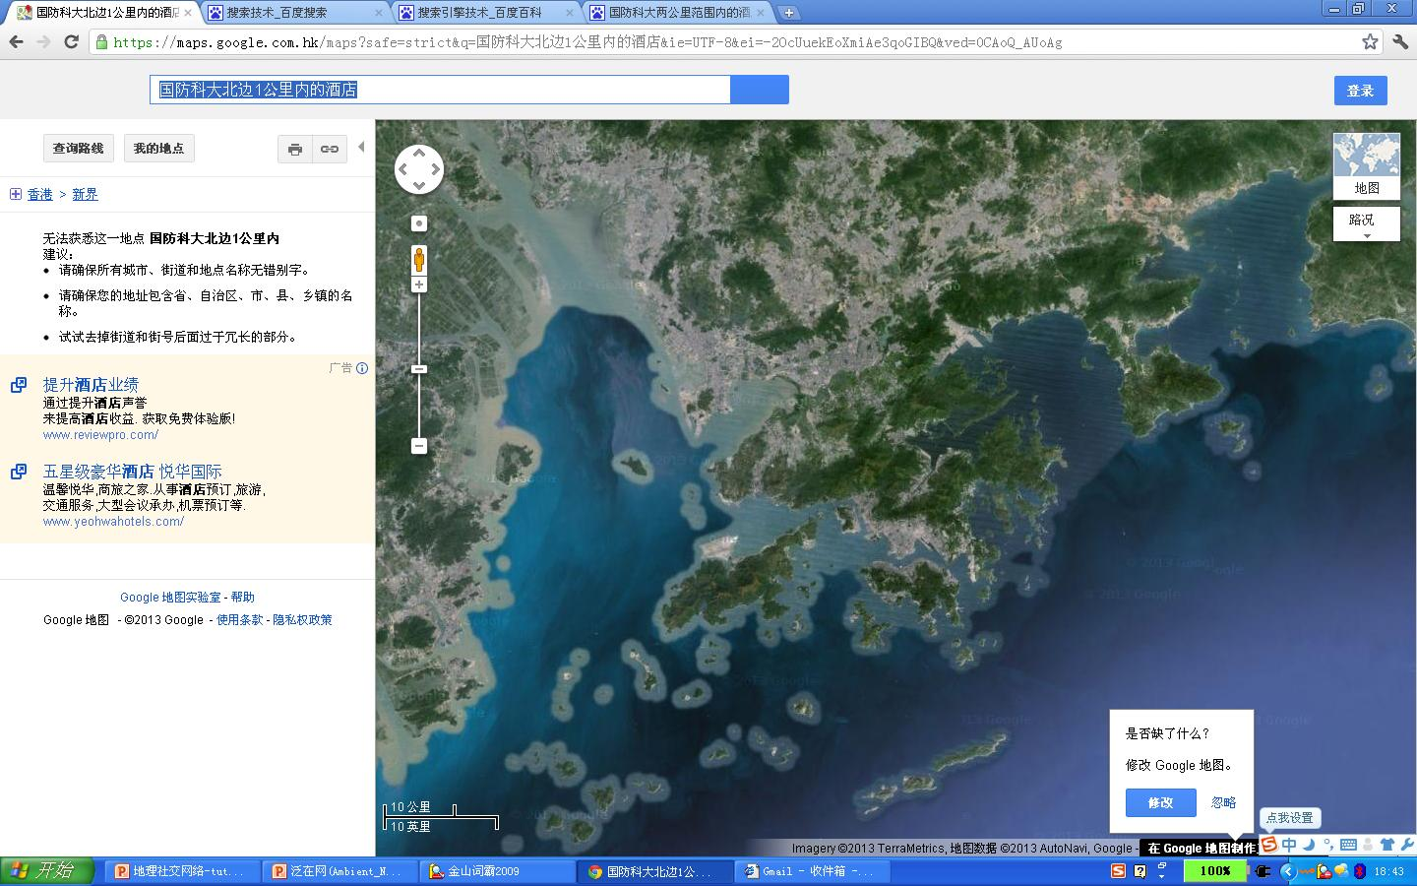
一、研究背景
传统地理信息搜索技术的不足
基于GIS的地理信息查询：
对用户的知识背景要求较高
依赖于“自身”的数据，数据类型、关联信息、数据现势性受限
对时空语义支持较弱

Slide 11
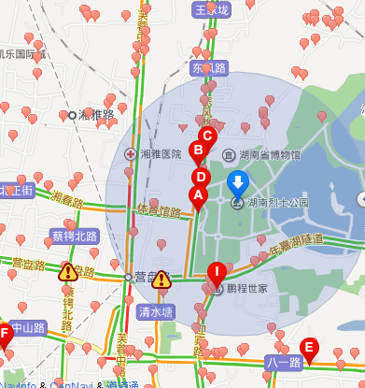
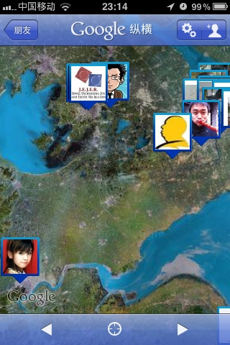
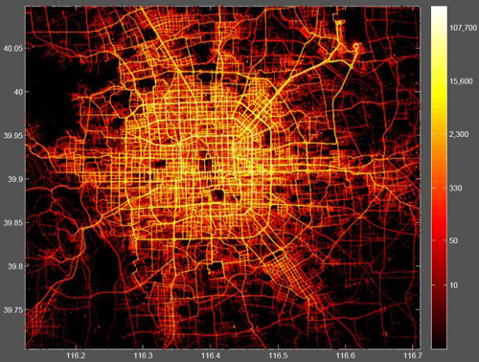
一、研究背景
传统地理信息搜索技术的不足
位置服务：
客户端计算能力要求
电子地图版权保护与POI数据维护
互联网实时信息、关联信息搜索能力较弱
大规模移动位置管理、计算、并发访问、客户端展示性能较低
Notes:
当前LBS一般需将地图数据下载到客户端本地，对客户端存储和计算能力、通信流量存在较高的要求；
电子地图下载到本地，版权的保护？
泛在POI数据的感知、采集、一致性、现势性、正确性判断、更新
大规模移动位置数据的存储管理、索引、查询计算、轨迹计算、轨迹预测、行为分析、关系分析、群体分析、大规模并发LBS服务请求、客户端制图性能较低

Slide 12
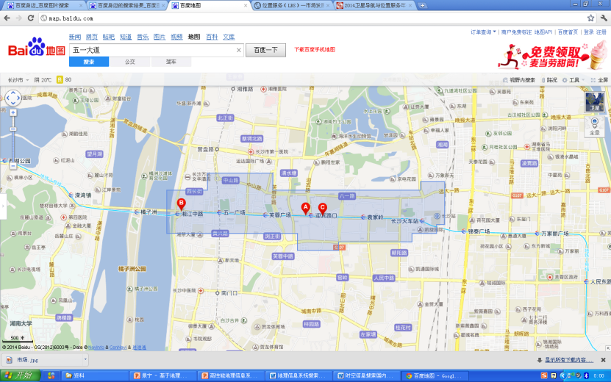
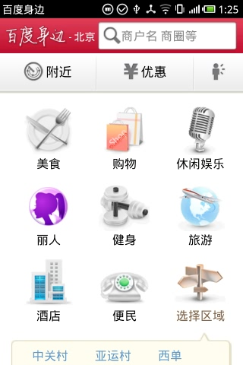
一、研究背景
地理信息搜索演变
发展
传统：
搜地图
搜位置
搜数据（Web、多媒体、GIS）
需求：
个性化
以地理位置为纽带，跨源、跨形态、跨属性关联综合搜索
智能/知识搜索
泛在地理信息搜索
Notes:
随着地理信息日益成为支撑人类各类活动的基础信息，对地理信息的搜索不断提出新的需求。
跨源：多个来源
跨形态：多种数据类型、格式
跨属性：自然属性（时间、地点、对象），社会属性（热度、评价）

Slide 13
一、研究背景
I
拓展泛在时空信息的应用广度和深度
II
降低对知识背景的要求，理解搜索意图
研究目标
III
提高地理信息检索结果的准确性和智能化
IV
提高泛在地理信息搜索的响应速度

Slide 14
二、研究现状
1
地理信息共享标准
2
地理信息智能搜索
3
地理信息语义
4
基于位置的搜索

Slide 15
二、国内外研究现状
1
地理信息共享标准
ISO/TC 211标准
OGC标准
元数据标准：CSDGM、ISO 15046-15
我国相关标准：2008国家地理信息标准体系、GB/T 19710-2005
主要面向传统地理空间数据的共享和互操作，缺乏其它形态地理信息统一的表达模型、处理、访问接口标准。
Notes:
ISO/TC 211是国际标准化组织成立的地理信息技术委员会，秘书处设在挪威。ISO/TC 211 的工作范围为数字地理空间信息领域的标准化。通过制定一系列标准，规范地理空间信息数据管理、采集、处理、分析、检索和表示，为不同用户、不同系统、不同地方之间的检索和共享提供方法和服务。
OGC(开放地理空间协会)是一个由众多国际商业公司、政府部门和学术团体组成的一个从事开放地理数据处理的非营利性组织，目标旨在共同参与制定软件规范和新的商业策略以解决地理数据互用性问题。
在地理空间信息检索中，地理空间元数据有着重要的作用。利用元数据，地理空间数据用户可以迅速了解数据的相关描述信息。
美国联邦地理数据委员会发布了地理空间数据的元数据内容标准CSDGM；ISO TC211）专门成立了元数据标准化工作组，即ISO 15046-15，地理信息-元数据工作组；
我国也颁布了国家标准——地理信息元数据GB/T 19710-2005

Slide 16
二、国内外研究现状
2
时空信息智能搜索方面
地理信息检索研讨GIR、跨语言地理信息检索大会(GeoCLEF)
GeoQuery、START，SPIRIT，GeoVAQA、CITY-TOUR
Google、Yahoo、IBM
主要集中在文本类地理信息、本地地理信息数据库、黄页在线查询等网络地理信息应用方面，基本上属于基于关键词查询，缺乏语义分析、语义索引和检索；
不能满足用户对空间信息的个性化需求。
Notes:
从2004年开始，美国计算机协会ACM下属的情报检索工作组SIGIR和信息知识管理会议CIKM轮流举办地理信息检索研讨会GIR，主题包括：地理信息检索系统的体系结构，Web页面中地理信息的抽取，空间索引的建立，地理本体、检索结果的可视化、结果相关性排序等，在很大程度上推动了地理信息检索的发展；另外，还有很多相关的国际会议，包括跨语言地理信息检索大会(GeoCLEF)，2005年开始，美国和英国研究人员的共同努力下研究关注地理信息检索过程中主题信息和地理信息双重检索的策略、检索结果的相关性排序等环节和主题、地理和时间信息的三重检索等问题。
目前国外一些研究机构和著名企业均开展了相关研究，并相继开发出一些原型系统，部分已提供在线服务。GeoQuery是一个美国地理数据库的基于自然语言的查询系统。START是第一个基于网络的可以高效处理地理信息的问答系统。SPIRIT是一个研究性的项目，它的目的是设计和实现一个地理信息检索系统，用来查找互联网上与地点或者区域相关的文档与数据集.GeoVAQA是一个用语音输入的地理信息搜索系统。最后，ClTYToUR项目是一个可以回答城市里面的地点关系的自然语言问答系统。
IBM东京研究实验室研究了利用网络搜索程序搜集网页，然后从中提取空间知识的原型系统。美国Inperspective公司开发出地理空间信息搜索引擎原形系统SearchArea。香港科技大学设计了一个空间信息搜索系统，用以实现对搜集网页进行地理特征提取。美国自然科学基金批准了大量在位置服务中的可信和隐私保护研究计划，便于用户搜索附近兴趣点的详细信息，以提高位置隐私和定位成功率。搜索引擎的引领者Google和Yahoo也相继推出了各自的本地服务搜索系统。Google Local可帮助用户方便地在线找到包括兴趣点、地图和相关网页的相关本地信息，它结合了黄页供应商以及Google本身海量Web页面数据库中的信息，用户可以很方便的从某个地点出发查找相关的生活信息和地图信息。Yahoo也推出了相应的基于位置的本地服务系统。

Slide 17
二、国内外研究现状
3
地理信息语义方面
本体
知识图谱
集中在基于自然语言分析的相似性计算、基于本体论思想的语义分类和知识关联构建，偏注的是属性特征，对空间特征、时间特征和尺度特征关注较少
Notes:
地理信息语义分析技术从大规模信息中提取和分析时空语义信息，为地理信息的内容搜索以及提高地理信息搜索的查准率提供重要支撑。
地理信息语义技术不仅包括自然语义处理技术，时空对象语义分析、时空信息理解和空间分析以及时空信息关联构建与检索等技术。
当前地理信息搜索相关的语义研究主要集中在本体和知识图谱搜索。
本体：一是用户提交的查询请求，根据本体定义在网络的分散资源中搜集与查询请求相关的数据，对搜索结果进行扩充，丰富查询结果；二是根据用户提交的查询描述，基于本体给出相应的启发式提示与用户进行交互，尽量消除查询请求的歧义，缩小搜索范围，从而提高搜索结果的精确度。
Google和百度等搜索引擎公司，正在将知识图谱技术融入到搜索引擎中，该方式不同于传统的以网页为粒度的搜索方式，而是以知识为粒度，通过从互联网上挖出各种知识碎片，形成答案，免去人工从海量数据库中检索、分析、整理，从根本上改善了搜索效率。

Slide 18
二、国内外研究现状
4
基于位置的搜索应用
位置与社交网络融合：Foursquare、Facebook、Twitter
位置服务：网易八方、百度身边、微领地
基于位置的信息挖掘：社交网络挖掘、时空数据挖掘
各行业领域对基于位置的相关服务显示出巨大的需求，对基于位置的查询、分析、挖掘技术的研究将不断带来挑战。
Notes:
Foursquare是全球著名的基于用户位置的手机服务网站。用户可以向好友分享自己当前所在地理位置等信息。利用Foursquare服务，手机用户可“签到”某个地点，该地点可为任何一家饭店、好友家庭居住地或一家商店等等。Foursquare将根据用户“签到”时的位置，向用户返回该地点附近的其他信息。并通过Twitter、Facebook等流行的社会网络平台把自己的位置发布出去。Facebook也在2010年8月19日正式推出移动地理位置应用Places，让Facebook的用户通过手机的位置感应功能在某个地方“签到”。通过该服务，用户还可以追踪其他人的地理位置动态。2010年6月，Twitter正式推出地理位置服务Twitter Places，并整合了独立地理位置服务Foursquare和Gowalla。用户可以将发送的每条消息标注上地点，或添加新的Twitter Place，也可以点击某个地点查看来自于这个地点的最新的Twitter消息。
网易于2010年9月推出基于地理位置服务的移动社交平台“网易八方”，混合了社交、探索、游戏等多种元素。百度于2010年10月推出“百度身边”，借助百度搜索技术，整合百度旗下的地图、无线等资源优势，汇集多源本地商户信息以及点评信息，为用户的消费决策提供支持。腾讯推出的微信服务，结合了社交网络和地理位置服务，用户可以再特定的朋友圈中分享自己所在的地理位置以及相关信息。新浪推出基于位置的 “微领地”，宣告正式进军位置服务领域。“微领地”与新浪微博信息同步，融合新浪生活娱乐等资源。

Slide 19
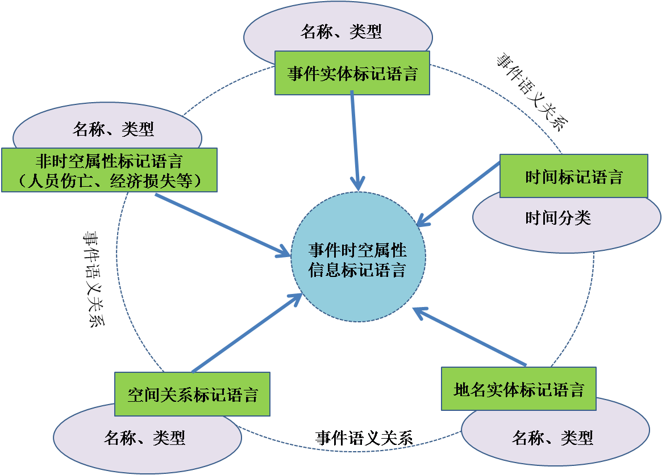

三、面临的挑战
挑战1：泛在地理信息特征
时态特征
空间特征
时空关联
时空语义
挑战：
时空属高维索引
时空信息（时间、地点、实体、事件）要素抽取
时空关联模型
时空语义、知识表达与解析
Notes:
地理信息不同于传统搜索引擎的处理的文本信息，使得泛在地理信息的处理面临挑战。如搜索引擎中使用的倒排索引就不适合地理信息。

Slide 20

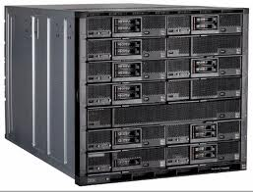
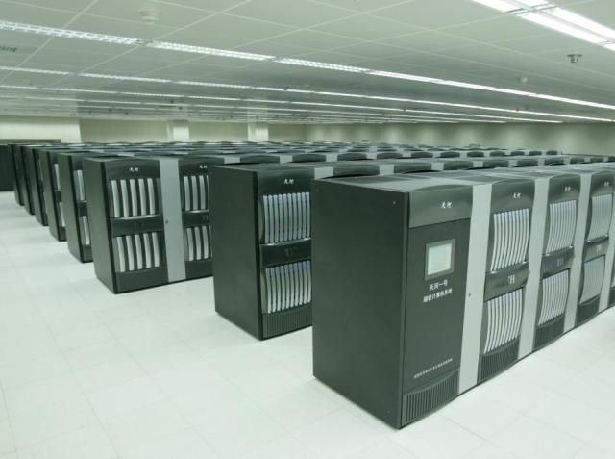
三、面临的挑战
挑战2：泛在地理信息大数据
挑战：
泛在地理信息探测、分类
获取、评价、融合、更新
“集中”存储困难
组织与索引
关联构建
多样性
分布性
异构性
动态性
数据质量
大数据量
20
Notes:
泛在地理信息包括地理数据以及各种包括时空特征的文本、多媒体数据，地理数据一般存在与地图服务网站（百度、google、搜狗），这些网站数量数量相对较少，但数据量巨大、并存在版权问题，而其他的地理数据存在于各类互联网网站上，这种特征使得传统搜索引擎所采用的基于爬虫将数据获取到本地再进行索引为用户提供搜索服务的方式不能适应于地理信息搜索。这就为地理信息数据的获取、组织、存储带来挑战

Slide 21
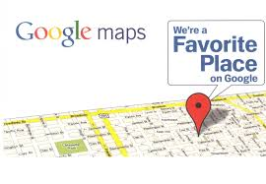

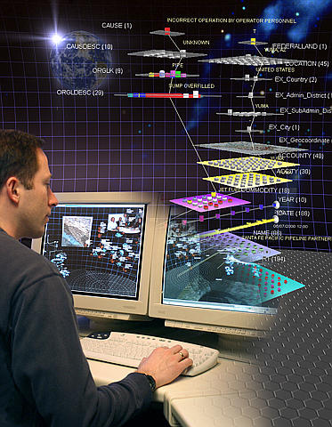
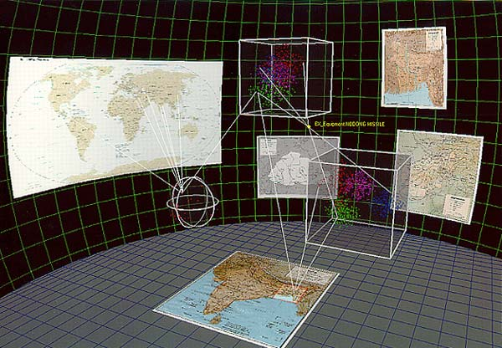



三、面临的挑战
挑战3：泛在地理信息搜索计算
挑战：
人机交互方式
地理信息排序
大规模并发访问
时空搜索效率
关联计算效率
个性化
多类型终端
跨形态
支持时空特征、时空语义
查准率、查询效率
21
Notes:
泛在地理信息搜索主要是要针对用户的个性化需求，综合各种相关的地理信息数据、通过时空搜索以及关联搜索来返回给用户准确的结果。
由于在数据特征、搜索人机操作以及结果展现形式不同于传统的GIS查询和互联网搜索引擎，给搜索计算带来挑战。

Slide 22
四、科学问题与关键技术
科学问题
基于地理信息的知识搜索
时空语义认知与表达
时空信息高效关联与分析
面向搜索的地理信息组织与管理
泛在地理信息位置服务
泛在地理信息探测、评价、融合
人、物以及群体的活动模式认知与挖掘
高性能位置服务计算

Slide 23
四、科学问题与关键技术
计算
用户
泛在地理信息搜索
数据
Notes:
泛在地理信息搜索所涉及的技术非常广泛，但可以划分为三类。

Slide 24
四、科学问题与关键技术
数据
泛在地理信息获取
泛在地理信息处理
泛在地理信息存储
泛在地理信息探测
多态地理信息提取
泛在地理信息评价
泛在信息分类
多源数据融合
时空实体关系抽取
时空事件抽取与重构
组织与存储体系结构
索引
时空关联构建与存储
动态更新

Slide 25
四、科学问题与关键技术
用户
用户时空特征表达与获取
搜索时空语义表达与解释
泛在地理信息搜索人机交互
地理信息推荐

Slide 26
四、科学问题与关键技术
计算
多模式时空检索
高性能关联分析
地理信息排序
面向搜索的地理信息快速可视化

Slide 27
谢谢
敬请批评指正

